Slide 1
Geschäftsgang – Quiz 2
die schnellen 7
…jetzt geht’s los…
KG-Ref.AF Carus

Slide 2
Q02
Geschäftsgang – Quiz 2
die schnellen 7
1.
Es gibt 11 Berliner Amtsgerichte. Können Sie alle bennen?
AG Spandau
AG Tiergarten
AG Köpenick
AG Neukölln
AG
Lichtenberg
AG Schöneberg
AG Kreuzberg
AG Wedding
AG Charlotten
-burg
AG Mitte
AG Pankow
1
KG-Ref.AF Carus

Slide 3
Geschäftsgang – Quiz 2
die schnellen 7
2.
In welchem Gesetz werden die Grundlagen des Prozessrechts geregelt?
GVG
2
KG-Ref.AF Carus

Slide 4
Geschäftsgang – Quiz 2
die schnellen 7
3.
Nennen Sie 2 Gerichte der Fachgerichtsbarkeiten.
Ver-
waltungs-gericht
Sozial-
gericht
Arbeits-
gericht
Finanz-gericht
3
KG-Ref.AF Carus

Slide 5
Geschäftsgang – Quiz 2
die schnellen 7
4.
Wie nennt man die Beteiligten in den folgenden Verfahren?
Zivilprozeß
Kläger
Beklagter
Familien-sachen
Antragsteller
Antragsgegner
Zwangs-voll-streckungs-sachen
Gläubiger
Schuldner
4
KG-Ref.AF Carus

Slide 6
Geschäftsgang – Quiz 2
die schnellen 7
5.
Was heißt BGB und was bedeutet GOV?
BGB=
GOV=
Geschäfts-ordnungsvor-schriften für die…
bürgerliches
Gesetzbuch
…Gerichte der ordentlichen Gerichtsbarkeit
5
KG-Ref.AF Carus

Slide 7
Geschäftsgang – Quiz 2
die schnellen 7
6.
Wozu dient ein Geschäftsverteilungsplan und was regelt er?
Sorgt für ein faires Verfahren
schützt den Bürger vor Manipulationen und Willkür
Regelt die Zuständigkeit der Richter innerhalb des Gerichts.
6
KG-Ref.AF Carus

Slide 8
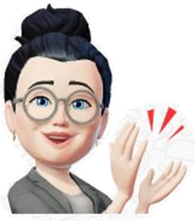
Geschäftsgang – Quiz 2
die schnellen 7
7.
Wer verabschiedet Bundesgesetze?
der deutsche
Bundestag
7
KG-Ref.AF Carus

